Slide 1
§12.3 二阶微分方程
§12.3.1 特殊二阶微分方程
§12.3.2 二阶线性微分方程
§12.3.3 二阶常系数线性微分方程

Slide 2





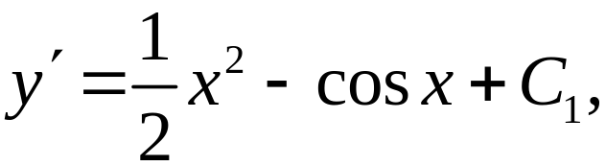
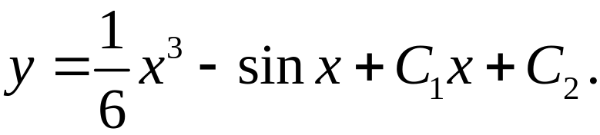
§12.3.1 特殊二阶微分方程
连续积分2次,便得方程的通解.
例
解
对所给方程积分,得
再积分,得通解为

Slide 3

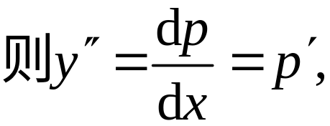


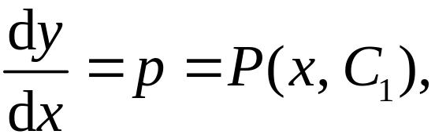

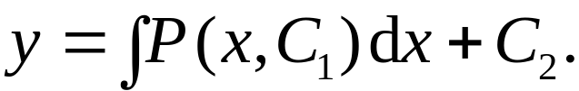
特点
解法
再直接积分,可得原方程的通解

Slide 4

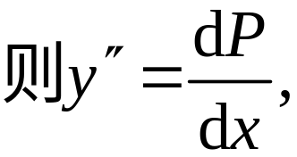

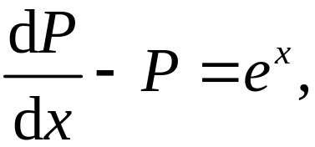
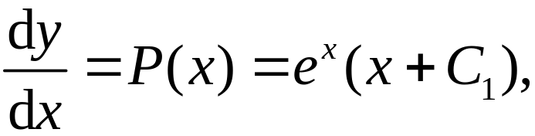
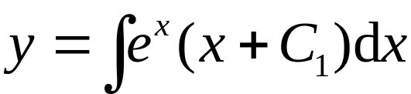
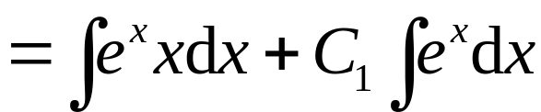


例3
解
原方程化为
这是一阶线性非齐次微分方程.
由公式得通解
故原方程的通解为

Slide 5
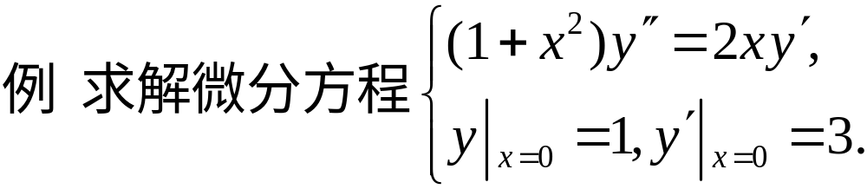
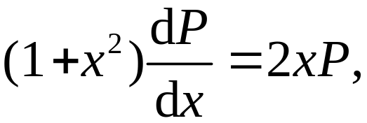
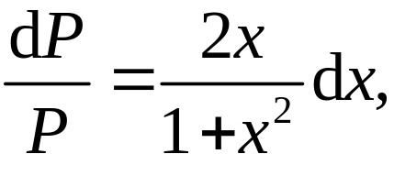

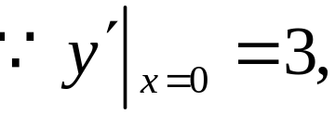

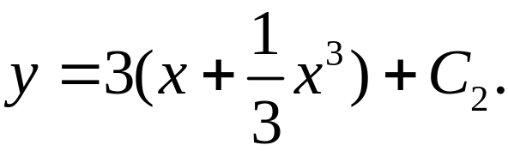
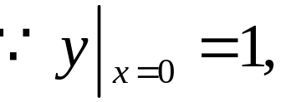


解
原方程化为
分离变量得
积分得
再直接积分,得通解

Slide 6
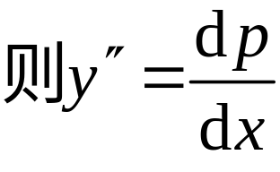
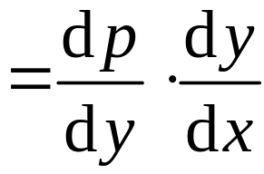
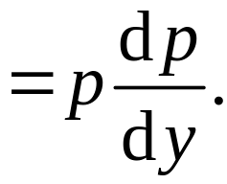

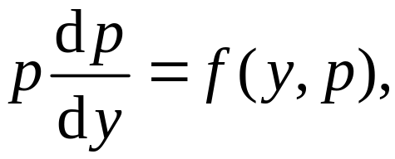


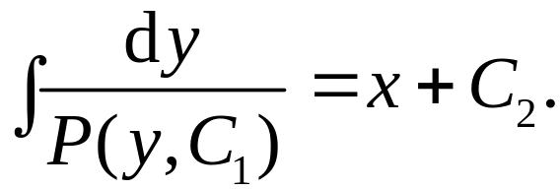
复合函数求导法则
故方程化为
设其通解为
分离变量后积分, 得原方程的通解

Slide 7

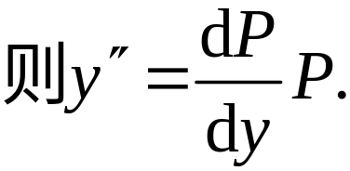

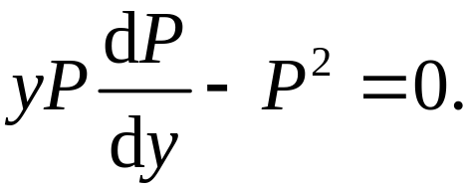
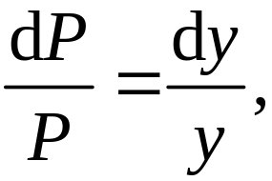

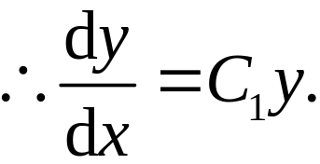
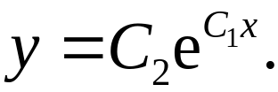
例5
解
原方程化为
分离变量得
积分得
再分离变量,求积分,得通解为

Slide 8

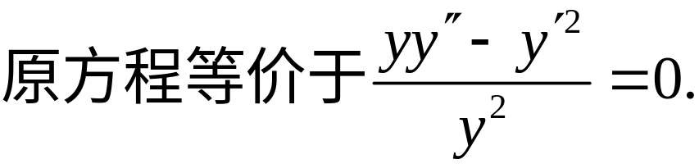

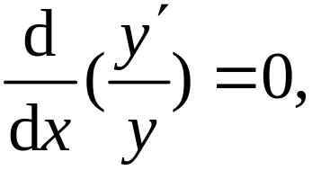
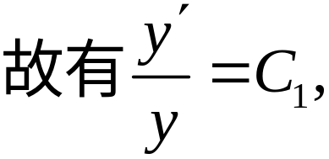
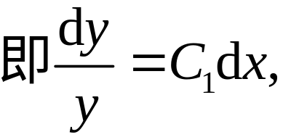
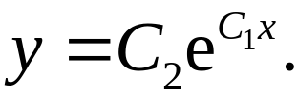
另解
将方程写成
积分后得通解
注意
这一段技巧性较高, 关键是配导数的方程.

Slide 9
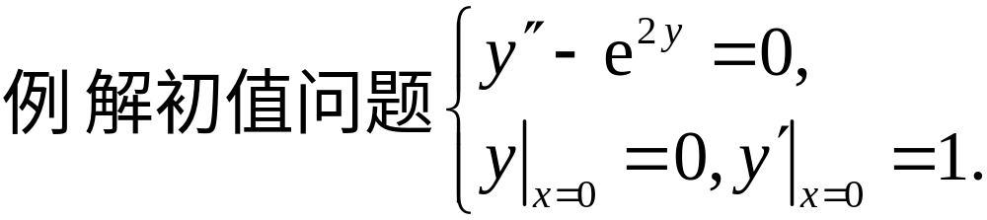
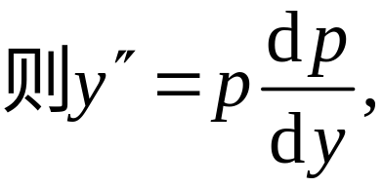

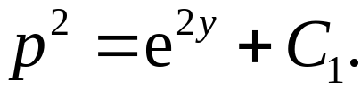
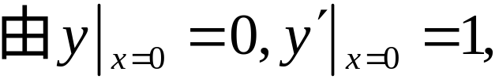

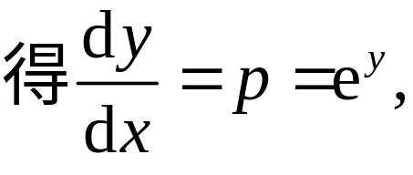
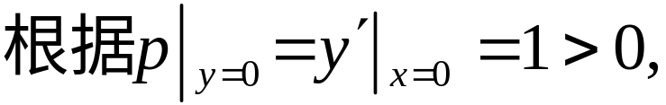

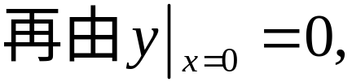


解
代入方程得
积分得
积分得
故所求特解为

Slide 10
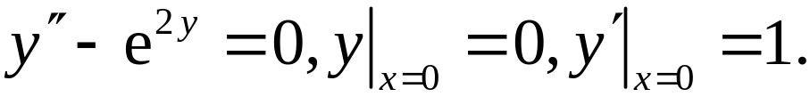


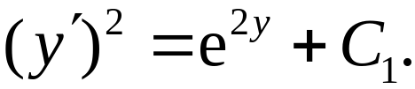
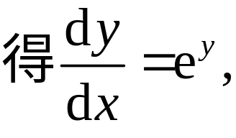
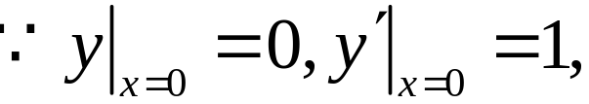


另解
其通解为
积分得
故所求特解为

Slide 11
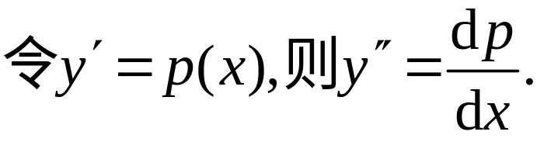
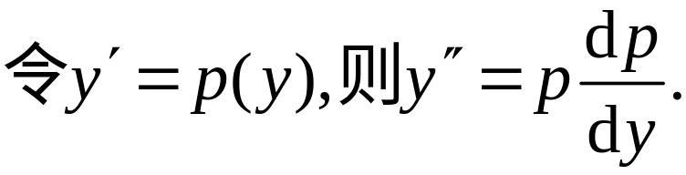
小结
解法
通过代换将其化成较低阶的方程来求解.
逐次积分
书p203 12-3 1(3)(4),2(2)(3), 3(5)(8),4(3),7(3)(4),8(2)(5)
练p117 六1,2,3,5,7,8,10, 七1,2,4,5,6,八1,3,4,6,8.

Slide 12



§12.3.2 二阶线性微分方程
1.二阶线性微分方程定义
二阶微分方程中出现的未知函数及未知函数的一,二阶导数都是一次, 这个方程称为二阶线性微分方程
一般形式为
称为二阶齐次线性微分方程;否则为非齐次方程.

Slide 13


相应的方程分别称为二阶常系数非齐次线性微分方程和二阶常系数齐次线性微分方程
下面给出二阶线性微分方程解的一些基本性质

Slide 14
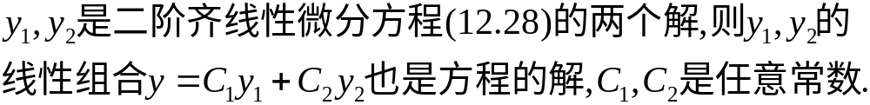

2. 定理1 齐次方程解的结构
证明
问题
为解决通解的判别问题,下面引入函数的线性相关与线性无关概念.

Slide 15
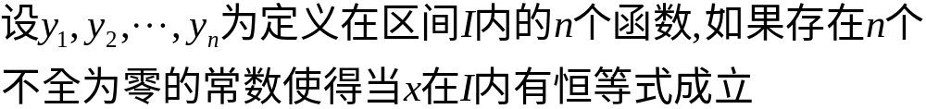


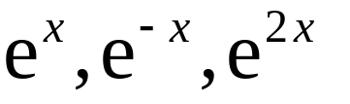



3. 线性相关, 线性无关的定义
那么称这n个函数在区间I内线性相关. 否则称线性无关.
例如
线性无关
线性相关
线性无关.

Slide 16
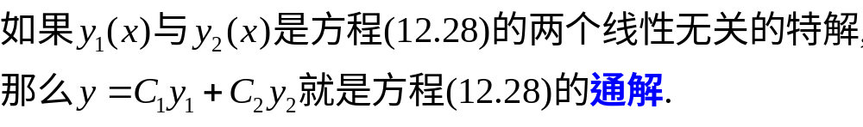


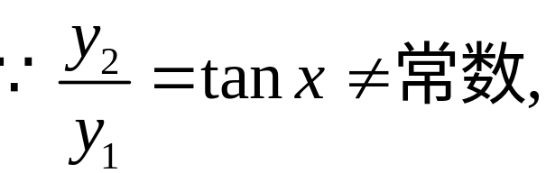
4. 定理2 齐次方程通解构成
例如
求解二阶齐次线性微分方程的通解问题转化为了求它两个线性无关的特解的问题

Slide 17
5. 定理3 非齐方程的解的结构
证明
6. 定理4 虚根的情况

Slide 18

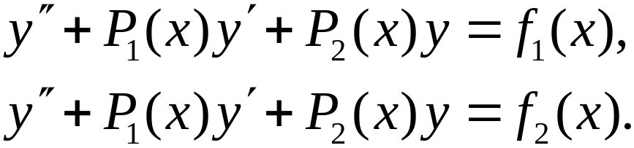
7. 定理5 解的叠加原理

Slide 19






例7
解
由定理2知,方程的通解为
求导得
由初值条件得出
于是方程满足初值条件的特解为

Slide 20










例8
二阶常数变异
解
代入非齐次方程,
直接积分两次,得
所求通解为

